Slide 1
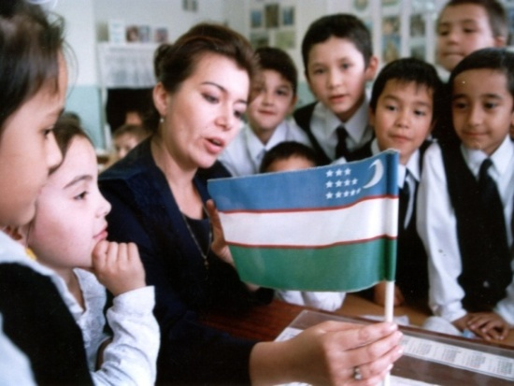
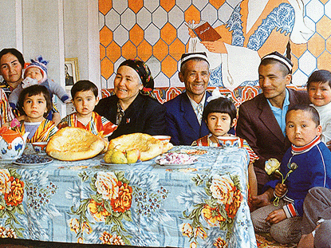
Мамлакатимизда демократик ислоҳотларни янада чуқурлаштириш ва фуқаролик жамиятини ривожлантириш концепцияси

Slide 2
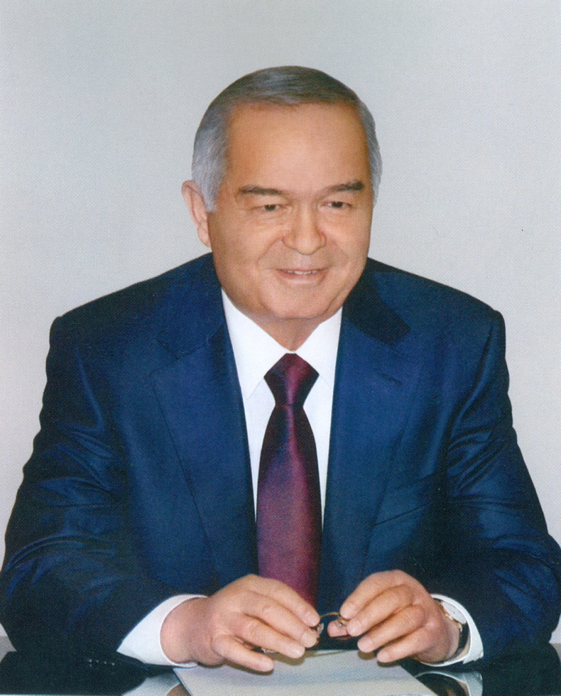
Биз олдимизга қўйган узоқ муддатли стратегик мақсадлар, яъни замонавий ривожланган демократик давлатлар қаторига кириш, иқтисодиётимизнинг барқарор ўсишини таъминлаш, ҳаёт сифатини яхшилаш ва жаҳон ҳамжамиятида муносиб ўрин эгаллаш борасидаги саъй-ҳаракатларимизга бугунги кун нуқтаи назаридан холисона баҳо беришимиз табиийдир.

Slide 3
Демократик ўзгаришларни янада чуқурлаштиришнинг энг устувор вазифалари:
Давлат ҳокимияти ва бошқарувини демократлаштириш
Суд-ҳуқуқ тизимини ислоҳ этиш
Ахборот соҳасини ислоҳ қилиш, ахборот ва сўз эркинлигини таъминлаш
Ўзбекистонда сайлов ҳуқуқи эркинлигини таъминлаш ва сайлов қонунчилигини ривожлантириш
Фуқаролик жамияти институтларини шакллантириш ва ривожлантириш
Демократик бозор ислоҳотларини либераллаштиришни янада чуқурлаштириш

Slide 4
Давлат ҳокимияти ва бошқарувини демократлаштириш
Ўзбекистон Республикаси Бош вазири номзоди Ўзбекистон Республикаси Олий Мажлисининг Қонунчилик палатасига сайловларда энг кўп депутатлик ўрнини олган сиёсий партия ва тенг миқдордаги депутатлик ўринларини қўлга киритган бир неча сиёсий партиялар томонидан таклиф қилинади.

Slide 5
Бош вазир номзоди унинг учун тегишлича Ўзбекистон Республикаси Олий Мажлисининг Қонунчилик палатаси депутатлари ва Сенати аъзолари умумий сонининг ярмидан кўпи томонидан овоз берилган тақдирда тасдиқланган ҳисобланади.
Ўзбекистон Республикаси Вазирлар Маҳкамасининг аъзолари Бош вазир тақдимига биноан Ўзбекистон Республикаси Президенти томонидан тасдиқланади.

Slide 6
Ўзбекистон Республикаси Бош вазири ва Ўзбекистон Республикаси Олий Мажлисининг Қонунчилик палатаси ўртасида зиддиятлар доимий тус олган холда Қонунчилик палатаси депутатлари умумий сонининг камида учдан бир қисми томонидан Ўзбекистон Республикаси Президенти номига расман киритилган таклиф бўйича Ўзбекистон Республикаси Олий Мажлисининг палаталарининг қўшма мажлиси муҳокамасига Бош вазирга нисбатан ишончсизлик вотуми билдириш ҳақидаги масала киритилади.

Slide 7
Ўзбекистон Республикаси конституциясининг 96-моддасига:
“Мамлакатнинг амалдаги Президенти ўз вазифаларини бажара олмайдиган ҳолатларда унинг вазифа ва ваколатлари вақтинча Ўзбекистон Республикаси Олий Мажлисининг Сенати Раиссининг зиммасига юклатилади, бунда уч ой муддат ичида, “Ўзбекистон Республикаси Президенти сайлови тўғрисида”ги Қонунга тўлиқ мувофиқ холда мамлакат Президенти сайлови ўтказилади”

Slide 8
Суд-ҳуқуқ тизимини ислоҳ этиш
“Норматив-ҳуқуқий ҳужжатлар тўғрисида”ги Қонуннинг янги таҳририни қабул қилиш.
Ўзбекистон Республикаси Жиноят-процессуал кодексининг 29- ва 31-бобларига ўзгартириш ва қўшимчалар киритиш. Процессуал мажбурлов чораларини фақат судьянинг санкцияси асосида қўллаш тартиби назарда тутилмоқда.
Ўзбекистон Республикаси Жиноят-процессуал кодексининг 439-моддасига ўзгартириш ва унга мувофиқ биринчи инстанция судида иш бўйича айблов хулосаси ўқиб эшиттириш мажбуриятини фақат пракурор зиммасига юклатишни назарда тутадиган норма ўрнатиш таклиф этилади.

Slide 9
Ўзбекистон Республикаси Жиноят-процессуал кодексининг 321-моддасидан суднинг жиноят иши қўзғатишга доир ваколатини чиқариш;
“Тезкор-қидирув фаолияти тўғрисида”ги Қонун қабул қилиш;
Маъмурий жавобгарлик тўғрисидаги кодексни қайта ишлаш ва янги таҳрирда қабул қилиш.

Slide 10
Ахборот соҳасини ислоҳ қилиш, ахборот ва сўз эркинлигини таъминлаш
Бу ўринда гап оммавий ахборот воситалари ва давлат ҳокимияти органлари ўртасидаги муносабатларнинг устувор жиҳатларини тўғри белгилаш, жумладан, ОАВ фаолияти устидан назорат қилишнинг иқтисодий механизмларини, ахборот манбаларининг ёпиқлигини, шунингдек, таҳририятларга ҳокимият органлари ва маъмурий тузилмалар томонидан бўлаётган маълум даражадаги босимларни бартараф қилиш билан боғлиқ муаммоли масалаларни ҳал этиш ҳақида гап бормоқда.

Slide 11
“Давлат ҳокимияти ва бошқаруви органлари фаолиятининг очиқлиги тўғрисида” Қонун қабул қилиш;
“Оммавий ахборот воситалари фаолиятининг иқтисодий асослари тўғрисида”, “Оммавий ахборот воситаларини давлат томонидан қўллаб-қувватлаш кафолатлари тўғрисида”ги қонунларни қабул қилиш;
“Оммавий ахборот воситалари тўғрисида”, “Ахборот эркинлиги прициплари ва кафолатлари тўғрисида”ги қонун ҳужжатларига ўзгартириш ва қўшимчалар киритиш.

Slide 12
Ўзбекистонда сайлов ҳуқуқи эркинлигини таъминлаш ва сайлов қонунчилигини ривожлантириш
Сайловлар - бу мамлакатимизда амалда бўлган ҳуқуқий нормаларнинг нечоғлик демократик руҳда эканини намоён этадиган, демократик ҳуқуқий давлатнинг узвий белгиси, ҳалқнинг ўз ҳохиш-иродасини эркин ифода этишининг, фуқароларнинг давлат ва жамият бошқарувидаги иштирокининг асосий шакли бўлиб, ўта муҳим ва ҳал қилувчи аҳамиятга эга масаладир.

Slide 13
Ўзбекистон Республикаси Олий Мажлисига сайлов тўғрисида”ги Қонуннинг 27-моддаси хамда “Халк депутатлари вилоят, туман ва шаҳар Кенгашларига сайлов тўғрисида”ги Қонуннинг 25-моддасига ўзгартиш ва кўшимчалар киритиш таклиф этилади.
Сайлов қонунчилигида сайлов кампаниясининг ушбу муҳим босқичини амалга ошириш жараёнида депутатликка номзодлар ва сиёсий партияларга тенг шароитлар яратиш механизмларининг самарадорлигини оширишга қаратилган нормаларни назарда тутиш лозим.

Slide 14
“Ўзбекистон Республикаси Олий Мажлисига сайлов тўғрисида”ги Қонуннинг 27-моддасига сайловолди ташвиқотини нафақат сайлов куни, балки овоз бериш бошланишидан бир кун олдин ҳам олиб бориш мумкин эмаслиги тўғрисидаги нормани киритиш;
Ўзбекистон Республикаси Олий Мажлисига сайлов тўғрисида”ги Қонуннинг 41-моддаси ҳамда “Xалк депутатлари вилоят, туман ва шахар Кенгашларига сайлов тўғрисида”ги Қонуннинг 38-моддасига кўшимчалар киритиш;

Slide 15
“Ўзбекистон Республикаси Олий Мажлисига сайлов тўғрисида”ги, “Халк депутатлари вилоят, туман ва шахар Кенгашларига сайлов тўғрисида”ги қонунларга “овоз бериш кунига қадар қолган беш кун ичида, шунингдек, овоз бериш куни жамоат фикри сўровлари натижаларини, сайлов натижалари прогнозларини ва ўтказилаётган сайлов билан боғлик бошка тадқиқотларни нашр этиш (еълон килиш), шунингдек, уларни умумий фойдаланишдаги ахборот-телекоммуникация тармоқларига (шу жумладан, Интернет тармоғига) жойлаштириш тақиқланади” деган нормани киритиш;

Slide 16
“Ўзбекистон Республикаси Олий Мажлисига сайлов тўғрисида”ги Қонуннинг 6-моддасига Ўзбекистон Экологик харакатининг Қонунчилик палатаси депутатларини сайлаш бўйича конференцияларида кузатувчиларнинг иштирок этиш ҳуқуқини белгилаб берадиган қўшимча киритиш

Slide 17
Фуқаролик жамияти институтларини шакллантириш ва ривожлантириш
Фуқаролик институтлари, нодавлат нотижорат ташкилотлари ҳозирги кунда демократик қадриятлар, инсон ҳуқуқ ва эркинликлари ҳамда қонуний манфаатларини ҳимоя қилишнинг муҳим омилига айланмоқда, фуқароларнинг ўз салохиятларини рўёбга чиқариши, уларнинг ижтимоий, социал-иқтисодий фаоллиги ва ҳуқуқий маданиятини ошириш учун шароит яратмоқда, жамиятда манфаатлар мувозанатини таъминлашга кўмаклашмоқда.

Slide 18
Фуқаролар йиғини раиси (оқсоколи) ва унинг маслаҳатчилари сайлови тўғрисида”ги Ўзбекистон Республикаси Қонунига фуқароларнинг ўзини ўзи бошкариш органлари раислари сайлови тизимини янада такомиллаштириш бўйича оқсоқоллар ва уларнинг маслахатчилари энг муносиб фуқаролар ичидан сайланишини, фуқаролар ижтимоий фаоллигини кучайтиришда махалланинг аҳамияти ва роли оширилишини таъминлайдиган чора-тадбирларни назарда тутадиган ўзгартиш ва қўшимчалар киритиш;

Slide 19
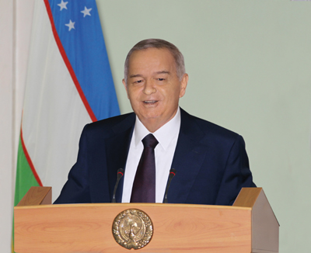
Концепцияда кўзда тутилган 50 дан зиёд қонун ва ҳуқуқий-меъёрий ҳужжатлар лойиҳаларини ишлаб чиқиш ва амалга ошириш дастури бўйича бугунги кунга қадар мамлакатимиз Парламенти томонидан 12 та қонун қабул қилинди, 30 дан ортиқ қонун лойиҳаси эса кенг жамоатчилик, жумладан, хорижий эксперт ташкилотларни жалб этган ҳолда кўриб чиқиш ва муҳокама этиш босқичида турибди.

Slide 20
Шу билан бирга, суд-ҳуқуқ тизимини ислоҳ этиш ва янада либераллаштириш, “Хабеас корпус” институтини қўллаш соҳасини кенгайтириш бўйича қонун ҳужжатлари қабул қилингани ҳамда ахборот тизимини ислоҳ этиш, хусусан, мамлакатимизни сиёсий жиҳатдан модернизация қилиш жараёнида ҳал қилувчи роль ўйнайдиган ахборот-коммуникация технологиялари ва телевидение тизимида сўз эркинлигини таъминлаш борасида Концепцияда белгиланган вазифалар амалга оширилганини алоҳида қайд этиш лозим.

